Slide 1
答 辩
成员：陈茜颖、李明妍、李想、苏凤、薛潇

Slide 2
案例背景：
安吉汽车零部件厂有192个供应商，2000余种零件，他们每天都要去供应商处取货到主机厂进行组装。目前他们执行的取货方式是小规模循环取货。
他们在案例中需要我们设计大规模循环取货方案（考虑库存影响）并分析突发因素对方案的影响。

Slide 3
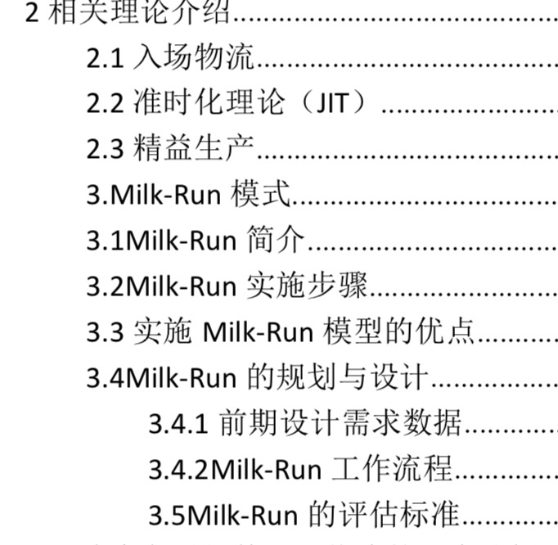
理论基础

Slide 4
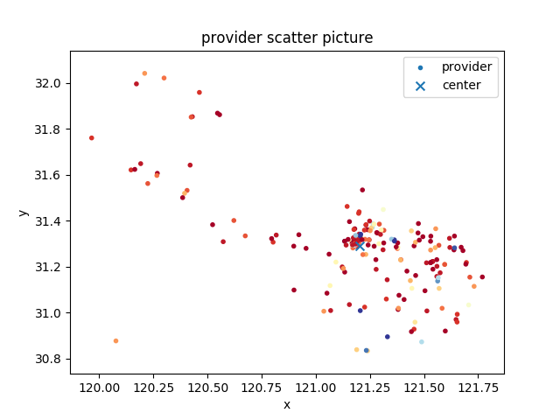
数据分析：

Slide 5
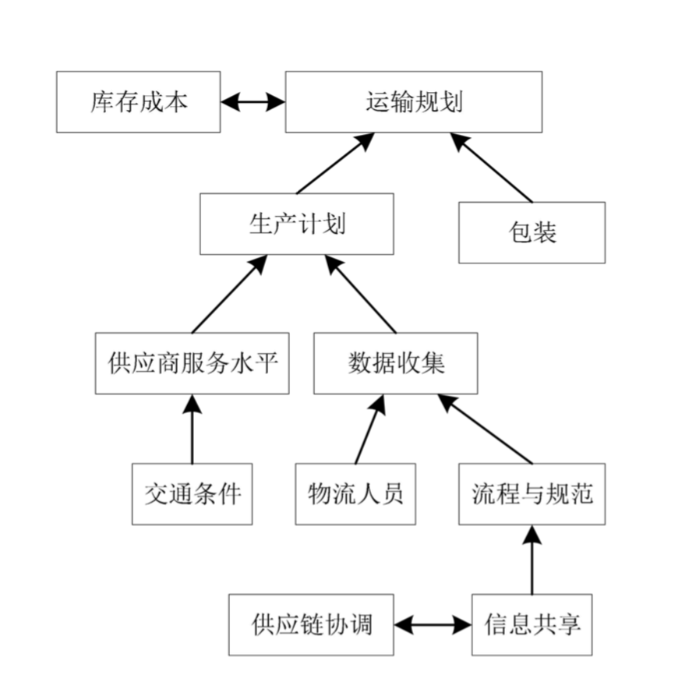
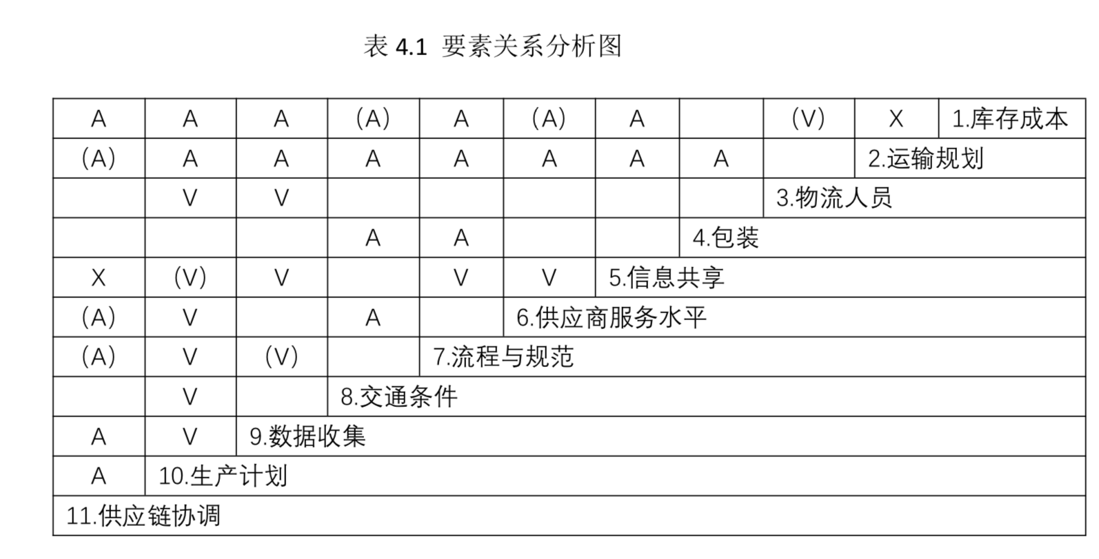
Milk-run模型因素分析

Slide 6
建模分析：
和传统VRP模型相似
需要考虑时间和库存因素
要进行突发情况的因素分析

Slide 7
方案规划模型：
Min f = C
模型中，配送中心的编号为0，客户编号为1，2，...，n,车辆编号为1，2，...，k。
表示车辆载重能力约束，也就是每条线路的总送货量不允许超过车辆的最大装载量；
每个客户都要有车辆提供服务
表示车辆的出发点和终点都要是配送中心，也就是闭环运输；
表示如果客户点i,j，在车辆k的行驶路线上，则客户点i,j，需求量将由车辆k进行配送。

Slide 8
成本分析模型：
a_{i}——每辆车的里程和（i=1,2,3…n₁，n₁表示Milkrun模式下节约里程法使用的车辆总数）
b_{ij}——每批零件的体积（i=1,2,3…n₂，n₂表示零件的数量；j=1,2,3…p，p表示零件运输批次）
t_{ij}——每批零件到的时刻（i=1,2,3…n₂，n₂表示零件的数量；j=1,2,3…p，p表示零件运输批次）
C——Milkrun模式下的总成本
k_{里程}——运输费用计算采用的里程系数
k_{库存}——库存管理费用计算采用的库存系数

Slide 9
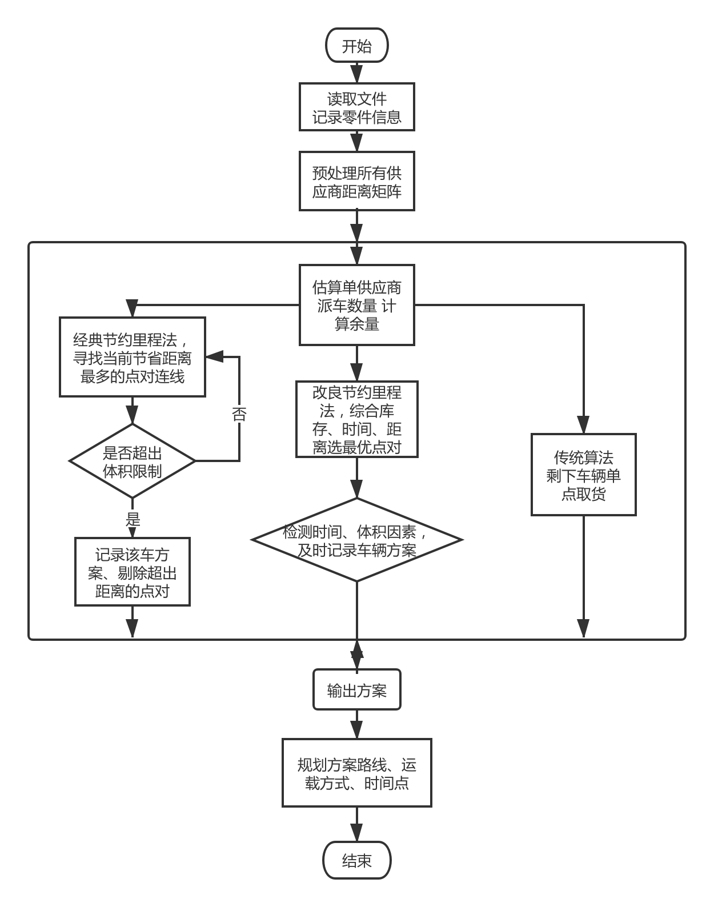
算法设计框架：

Slide 10
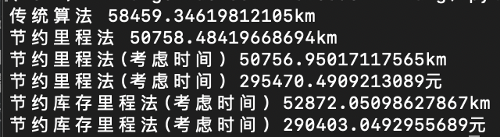
运行结果：

Slide 11
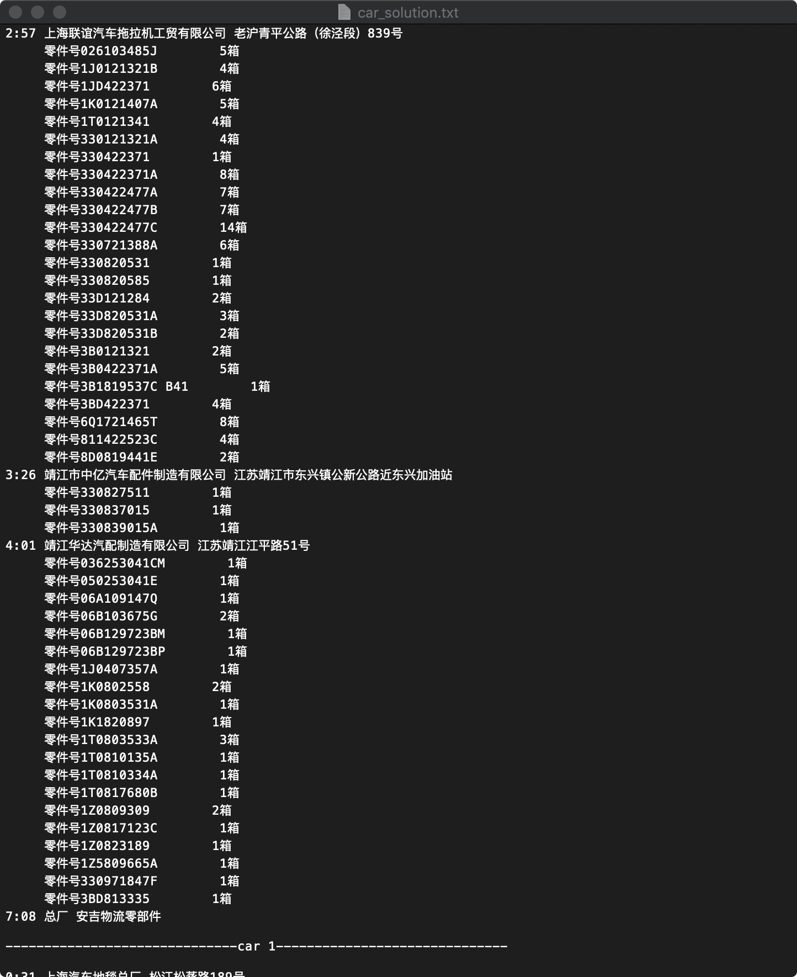
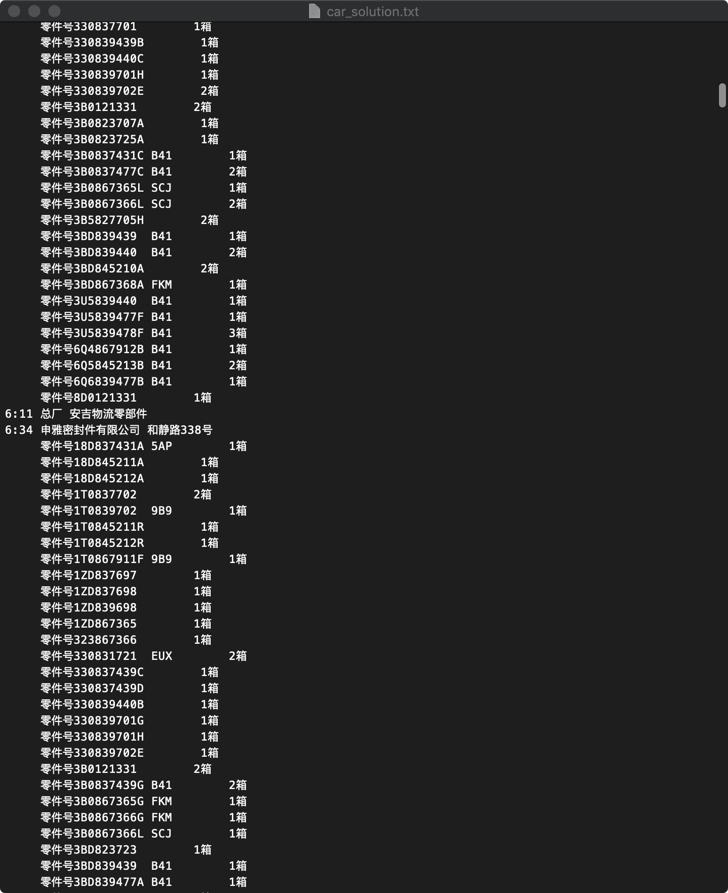
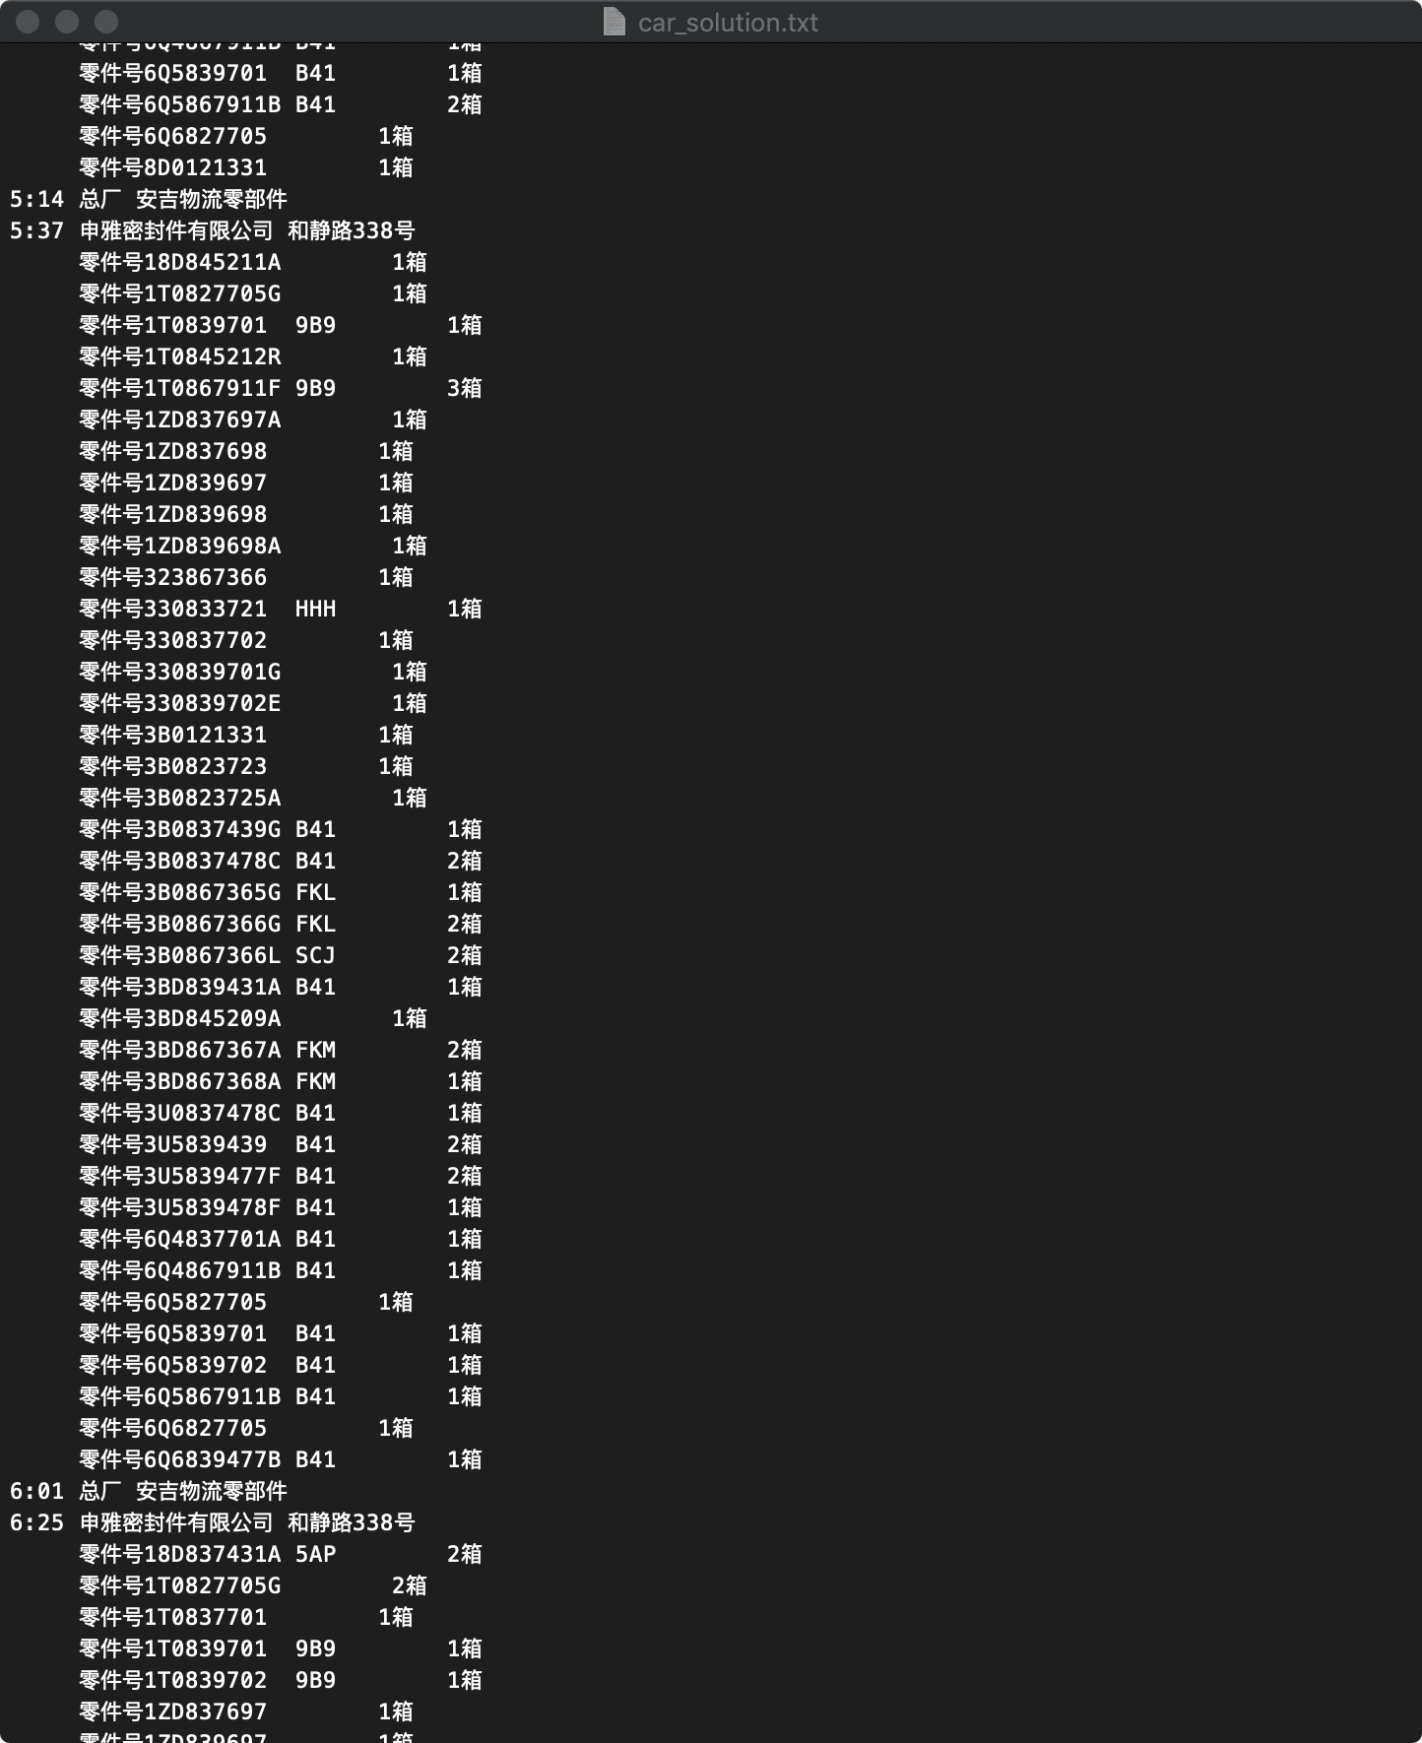
最终设计方案：

Slide 12
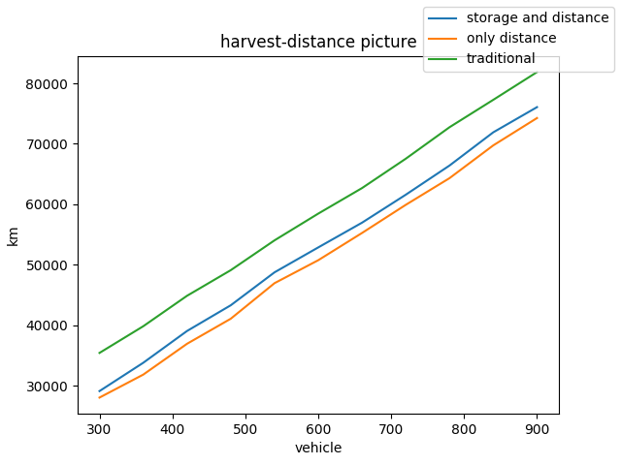
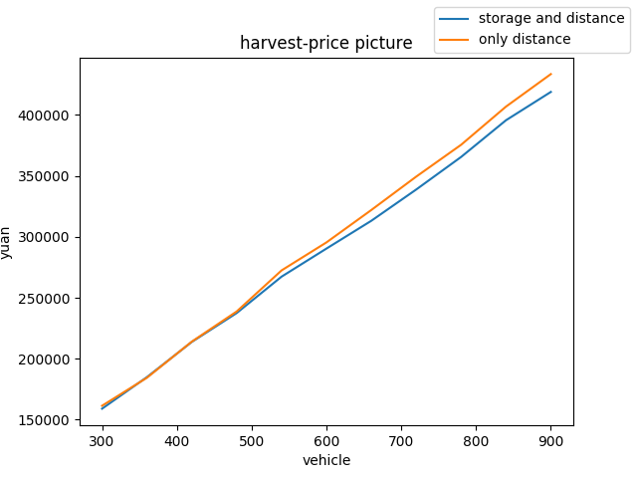
敏感性分析——产量浮动：

Slide 13
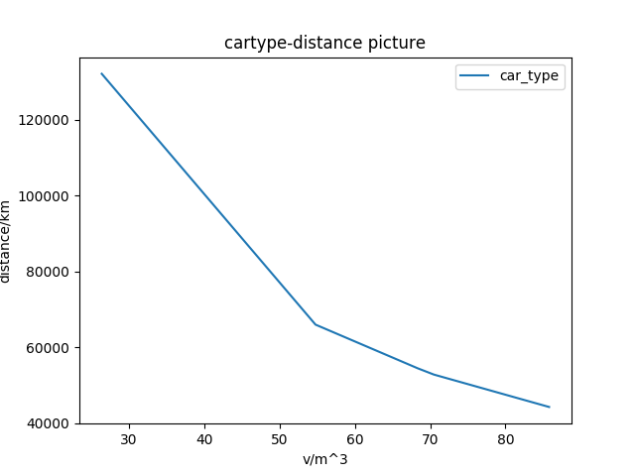
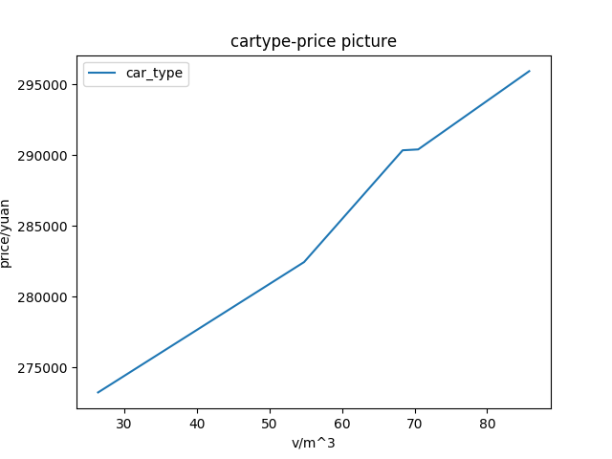
敏感性分析——车型变化：

Slide 14
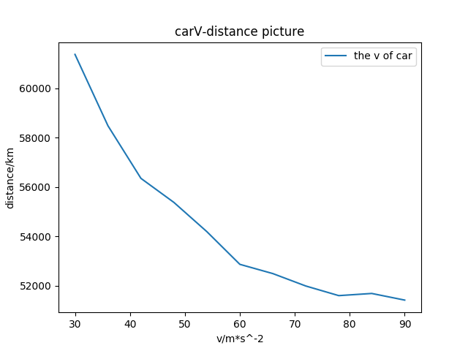
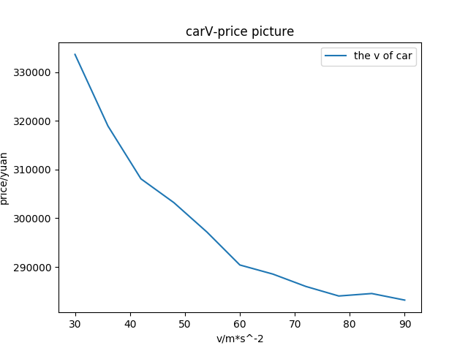
敏感性分析——路况变化：

Slide 15
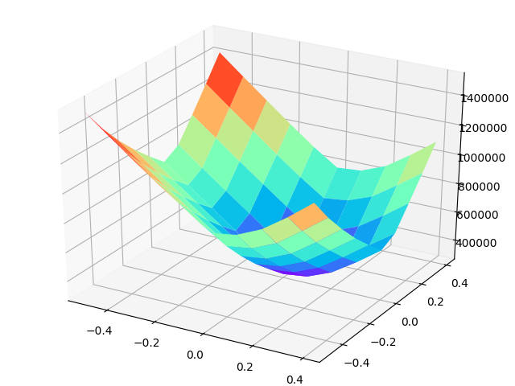
敏感性分析——迁移厂址：

Slide 16
至此，我们基本完成了案例所提的要求：设计大规模milk-run方案，进行突发因素的分析。
我们的项目地址：https://github.com/lx1374327576/logistic_project/

Slide 17
展望：
1.当数量进一步扩大的时候，当前基于贪婪的改良节约里程法还能否有比较好的效果。
2.能否在算法中加上具体零件包装的装法（如何装在车上）。

Slide 18
谢谢大家

